Slide 1
Методическая разработка по профилактике оптической дисграфии у дошкольников
Опыт работы учителя- логопеда
Первой квалификационной категории:
Кречиной Светланы Вячеславовны
ГБДОУ № 20 Комбинированного вида
Красногвардейского района
г. Санкт-Петербурга 2013 г.

Slide 2
Введение
Оптическая дисграфия — дисграфия, связанная с недоразвитием зрительного гнозиса, анализа, синтеза, пространственных представлений, проявляется в заменах и искажениях букв на письме. Чаще всего при оптической дисграфии заменяются графически сходные рукописные буквы. Самые первые проявления данной патологии наблюдаются уже задолго до начала школьного обучения – в детском саду. Если в дошкольном возрасте функции, имеющих прямое отношение к процессу письменной речи, не сформированы, то позднее это обязательно проявится в виде специфических ошибок в процессе письма и чтения.

Slide 3
Виды оптической дисграфии
К оптической дисграфии относится зеркальное письмо, которое иногда отмечается у левшей, а также при органических поражениях мозга. Выделяют литеральную форму оптической дисграфии, при которой наблюдается нарушение узнавания и воспроизведения даже изолированных букв. При вербальной форме оптической дисграфии изолированные буквы воспроизводятся правильно, но при написании слова наблюдаются искажения, замены букв оптического характера.

Slide 4
Таким образом, нарушения зрительно-пространственных функций у детей приводит к появлению целого ряда ошибок на письме:
- трудности ориентировки на листе бумаги и нахождения начала строки; - замены букв по кинетическому принципу
(б-д, а-о, и-у); - смешения по оптическому принципу (в-д, л-м, п-т); - недописывание элементов букв, добавление лишних элементов, неправильное расположение элементов букв относительно друг друга, зеркальное написание букв; - пропуски, перестановки, вставки букв и недописывание слов; - несоразмерность букв, несоблюдение строки и наклона.

Slide 5
Причинами возникновения оптической дисграфии и дислексии могут быть трудности оптического и оптико-пространственного анализа и синтеза, не дифференцированность зрительного восприятия и памяти, недоразвитие пространственного восприятия и пространственных представлений.

Slide 6
В целях профилактики нарушений письменной речи у дошкольников я, во-первых, четко определяю признаки, по которым можно предсказать неизбежность появления дисграфии и дислексии у детей ещё до начала их школьного обучения, во-вторых, предлагаю ДИДАКТИЧЕСКИЙ МАТЕРИАЛ для педагогов дошкольного учреждения и родителям, для использования в совместной деятельности с детьми - простые игры и упражнения, позволяющие им еще до прихода ребенка в школу устранить у него предрасположенность к нарушению чтения и письма.

Slide 7
Необходимо:
Формировать и развивать зрительное восприятие и представления.
Развивать зрительный анализ и синтез.
Развивать зрительно-моторные координации.
Формировать речевые средства, отражающие зрительно-пространственные отношения.
Учить дифференциации смешиваемых по оптическим признакам букв.
Для лучшего усвоения образа букв ребенку традиционно предлагается: -ощупывать, вырезать, лепить их из пластилина, обводить по контуру, писать в воздухе, определять сходство и различие оптически сходных букв и т.д.
конструировать и реконструировать буквы из элементов.
ряд упражнений по развитию зрительного, зрительно-пространственного восприятия, памяти и анализа на предметах и геометрических фигурах;
проводить дифференциацию букв, сходных по начертанию, в письменных упражнениях.

Slide 8
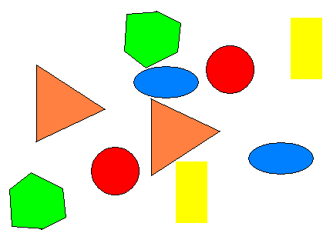
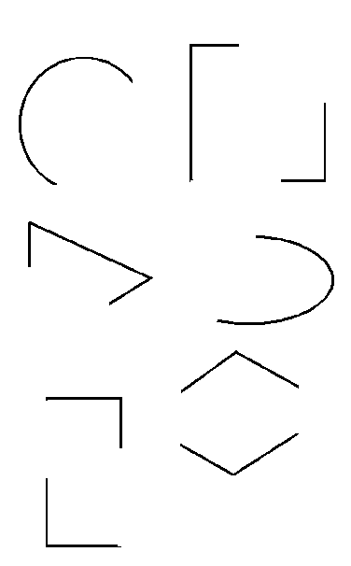
4-5 лет Игры и упражнения
Цели и задачи
1.Развитие у детей зрительного восприятия и узнавания предметов.
-Развитие зрительного гнозиса: развитие восприятия цвета; развитие восприятия формы; развитие восприятия размера и величины.
Дидактические игры:
«Найди пару»(геом. Фигуры), «Какой предмет спрятался» (зашумленные картинки), «Отгадай загадку, найди отгадку», «Соедини одинаковые снежинки»,«Найди отличия», «Дорисуй фигуру» и др.

Slide 9
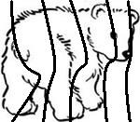
Зашумленные картинки по лексическим темам

Slide 10
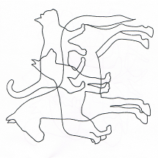
«Назови предметы по их контурам», «Расположи предметы по величине», «Найди правильную тень предмета», «Найди одинаковые тени».

Slide 11
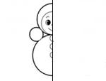
«Дорисуй половинку»,«Чего не хватает?», «Кто это? Дорисуй.»

Slide 12
Дифференциация правых и левых частей тела, ориентировка в окружающем пространстве относительно себя.
Показать правую, левую руку, как называются руки (правая, левая)
Показать карандаш правой рукой, левой рукой; взять книгу правой рукой, - левой рукой.
Показать левой рукой правый глаз, правое ухо, левую ногу; правой рукой показать левое ухо, правую ногу; показать правые и левые части тела у человека, сидящего напротив.
Определение пространственного положения предметов, находящихся сбоку от ребенка: «Покажи, какой предмет находится справа от тебя» и т.д.
Далее представления закрепляются в речи: «Где находится книга (карандаш, ручка)?»
Определение пространственных соотношений между 2-3 предметами и их изображениями.

Slide 13
Определение пространственного расположения предметов «Какой дом справа, слева?»«Какой транспорт едет направо, а какой налево?», «Кто находится справа, кто слева ото льва?» (можно сделать по темам), «Кто где находится?» и др.

Slide 14
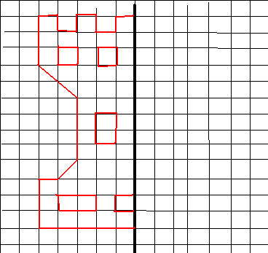
Ориентировка на листе
Положи круг в правом верхнем углу, слева от него крестик, в нижнем левом углу квадрат и т. д.
«Графические диктанты» – Нарисуй в центре листа треугольник , справа от него нарисуй круг, слева от треугольника – ромб и т.д. (сверху, снизу)
Ориентировка на листе в клеточку: «Нарисуй такую же фигуру», «Графические диктанты в клеточку», «Зеркало» (дорисуй другую половинку).

Slide 15
6-7 лет
Развитие буквенного гнозиса: развитие восприятия цвета букв; развитие восприятия формы, размера и величины предметов и букв; дифференциация расположения элементов букв.
Дидактические игры: «Какая буква спряталась», «Допиши букву», «Выбери правильно написанную букву», «Разбери кучу малу», и др.
Развитие зрительного анализа и синтеза
- Уточнение и расширение объёма
зрительной памяти (зрительного мнезиса):
- развитие запоминания формы предметов;
- развитие запоминания цвета;
- развитие запоминания последовательности и количества букв и предметов
(вначале проводим работу по развитию зрительной памяти, рассматривая предметы, потом - геометрические фигуры и лишь затем - буквы).

Slide 16
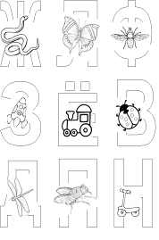
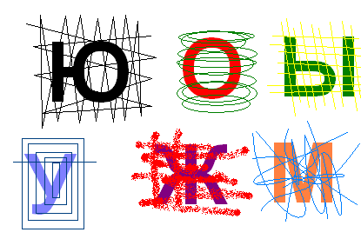
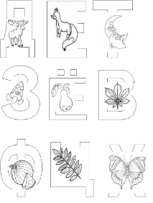
зашумленные буквы, наложенные друг на друга, буквы спрятанные за предметами.

Slide 17
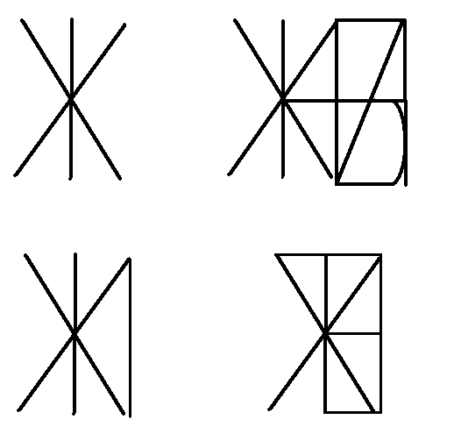
«Расшифруй слово», «Пирамидка»(разложи по величине и прочти слово)
Машина Жук
Ток Жаба
Кот Лужа
Жук Жакет

Slide 18
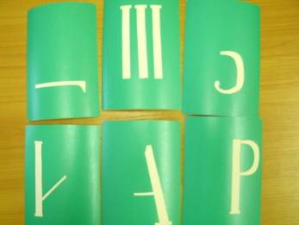
«Зачеркни неправильно написанные буквы, прочти слово», «РЕБУС- Прочти наоборот», «Слово стерлось», «Слово растаяло», «Что за буква», «Допиши буквы, прочти слово»,

Slide 19
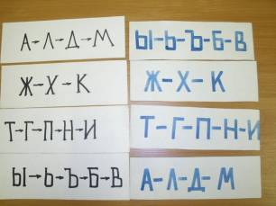
«Допиши буквы, получи слово», «Узнай буквы»(разные шрифты), «Элементы букв», «На какую букву похожа», «Трансформация букв»

Slide 20
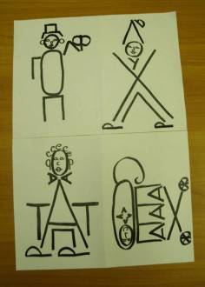
«Назови букву», «Найди правильно написанную букву», «Какого элемента не хватает», «Какие буквы спрятались в фигуре».

Slide 21
Дорогие педагоги! Мы надеемся, что данный дидактический материал поможет вам в педагогической деятельности. Желаем удачи!

